Slide 1
MỘT SỐ BIỆN PHÁP PHÁT TRIỂN THẨM MĨ CHO TRẺ 24-36 THÁNG TUỔI THÔNG QUA HOẠT ĐỘNG TẠO HÌNH
PHÒNG GIÁO DỤC VÀ ĐÀO TẠO QUẬN LONG BIÊN
TRƯỜNG MẦM NON NGUYỆT QUẾ
Giáo viên: Nguyễn Thị Tâm
Đơn vị : Trường Mầm Non Nguyệt Quế

Slide 2
Trong chương trình giáo dục mầm non, hoạt động tạo hình là một hoạt động mang tính nghệ thuật, giúp trẻ phát triển đầy đủ các mặt như thể lực, trí tuệ, đạo đức, lao động và thẩm mỹ, đặc biệt là phát triển thẩm mỹ thông qua việc cảm nhận vẻ đẹp của sự vật hiện tượng. Đối với trẻ 24-36 tháng tuổi hoạt động tạo hình là hoạt động rất gần gũi và hấp dẫn đối với trẻ, giúp trẻ phát triển toàn diện về nhân cách. Tuy nhiên ở lứa tuổi này kĩ năng quan sát, trí tưởng tượng và cảm xúc thẩm mỹ của trẻ còn hạn chế và trong thực tế việc tổ chức các hoạt động tạo hình của giáo viên còn mang tính áp đặt, gò bó và dập khuôn theo mẫu, chưa phát huy được sự linh hoạt, sáng tạo. Sự phối kết hợp giữa gia đình và nhà trường đạt hiệu quả chưa cao, phụ huynh chưa hiểu tầm quan trong của hoạt động tạo hình. Chính vì vậy mà tôi đã đặt ra câu hỏi làm thế nào để trẻ tích cực hứng thú tham gia hoạt động tạo hình, có kĩ năng tạo hình và tạo ra được sản phẩm đẹp. Qua quá trình giảng dạy và nghiên cứu, tìm tòi, học tập tôi đã đúc rút được “Một số biện pháp phát triển thẩm mỹ cho trẻ 24 – 36 tháng tuổi thông qua hoạt động tạo hình”.
LÝ DO CHỌN ĐỀ TÀI

Slide 3
Thuận lợi
Khó khăn
-BGH quan tâm tạo điều kiên bồi dưỡng kiến thức chuyên môn sư phạm.
- Cơ sở vật chất khang trang, phòng học rộng rãi đầy đủ các phương tiện để học tập.
- Trẻ khỏe mạnh, phụ huynh quan tâm tới các hoạt động của lớp
-100% trẻ lần đầu tới lớp, kĩ năng tạo hình của trẻ còn đa số các cháu còn bỡ ngỡ vì chưa được tiếp xúc với tạo hình bao giờ
-Đa số trẻ chưa được tiếp xúc với các nguyên vật liệu tạo hình
-kĩ năng tạo hình của trẻ còn rất nhiều hạn chế.
- Khả năng ngôn ngữ của trẻ còn hạn chế, trẻ phát âm chưa rõ, chưa diễn tả được ý hiểu của mình với người khác.
- Một số trẻ trong lớp có tính thụ động, không tích cực tham gia vào các hoạt động cùng cô và các bạn trong lớp.

Slide 4
Một số biện pháp phát triển thẩm mỹ cho trẻ 24 – 36 tháng tuổi thông qua hoạt động tạo hình
Biện pháp 1. Điều tra, khảo sát tình hình trẻ trong lớp
Biện pháp 2: Cung cấp hiểu biết về cái đẹp, tạo cho trẻ có cảm xúc về cái đẹp thông qua việc tạo môi trường trong và ngoài lớp học.
.
Biện pháp 3: Cho trẻ làm quen với các nguyên vật liệu tạo hình quen thuộc và hình thành các kỹ năng tạo hình cơ bản cho trẻ
Biện pháp 4: Xây dựng một số hoạt động tạo hình sáng tạo theo chủ đề.

Slide 5
Biện pháp 1. Điều tra, khảo sát tình hình trẻ trong lớp
Nội Dung tiêu chí | Trẻ tập trung chú ý quan sát cô làm mẫu |  | Trẻ hứng thú tham gia hoạt động cùng cô |  | Biết sử dụng,thao tác đơn giản với một số nguyên vật liệu tạo hình ( bút sáp, giấy, màu, đất nặn) |  | Bước đầu biết nói , giới thiệu về sản phẩm của mình
 | Đ | CĐ | Đ | CĐ | Đ | CĐ | Đ | CĐ
Tổng số trẻ 20 | 5 | 15 | 8 | 12 | 4 | 16 | 3 | 17
Chiếm tỷ lệ % | 25 | 75 | 40 | 60 | 20 | 80 | 15 | 85
Qua bảng khảo sát trên có thể thấy kỹ năng hoạt động tạo hình của trẻ nhà trẻ lớp tôi tương đối thấp, trẻ thiếu sự phối hợp tương tác, trẻ giao tiếp một cách không thoải mái chỉ thụ động nói theo yêu cầu của cô khi tham gia hoạt động tạo hình.

Slide 6
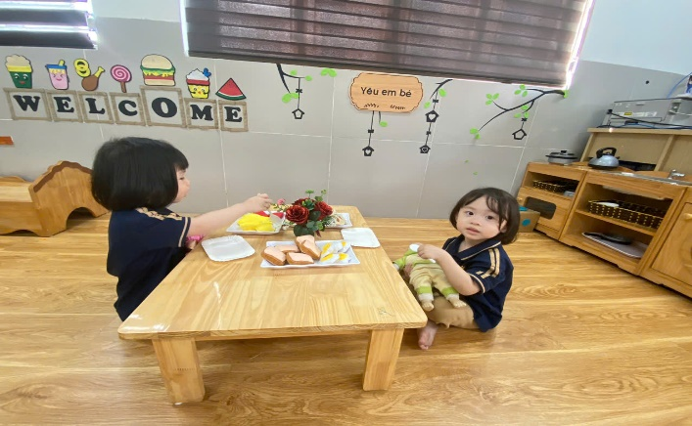
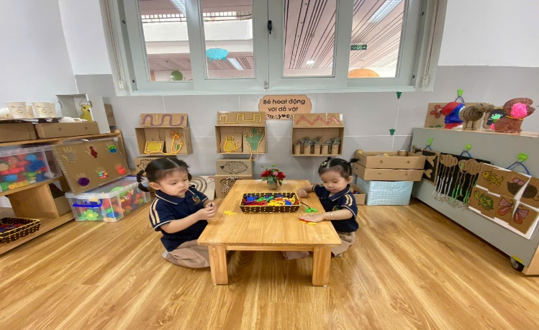
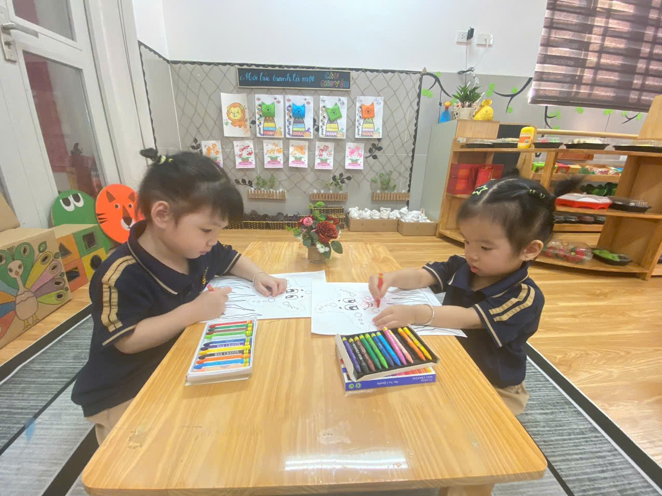
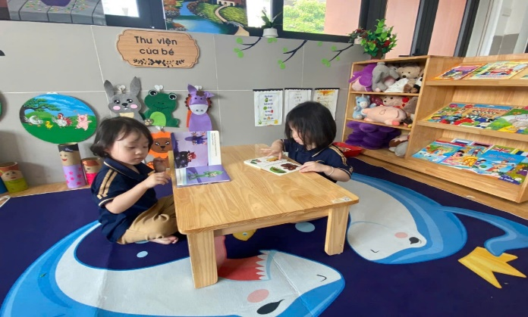
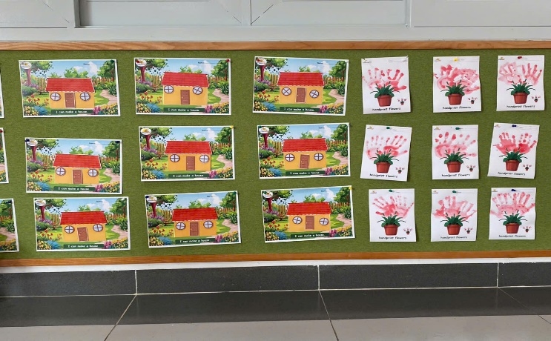
Biện pháp 2: Cung cấp hiểu biết về cái đẹp, tạo cho trẻ có cảm xúc về cái đẹp thông qua việc tạo môi trường trong và ngoài lớp học.
.
-Việc tạo môi trường đẹp có tính thẩm mỹ trong lớp học là để khi trẻ đến lớp ấn tượng đầu tiên tác động vào trẻ là toàn bộ sự bài trí, cách sắp xếp trang trí lớp học của bé. Bé quan sát xung quanh xem lớp mình có khác nhà bé không? Có đẹp hơn nhà bé không? Chính mô hình trường lớp học sẽ tạo ấn tượng khó phai trong bé.
-Đây là tác động cần thiết để hình thành cảm xúc nghệ thuật cho trẻ. Vì vậy, tôi đã tìm hiểu yêu cầu của chủ đề, căn cứ vào cấu trúc phòng học của lớp mình và đặc điểm tâm lí của trẻ mà tạo môi trường nghệ thuật xung quanh trẻ.

Slide 7
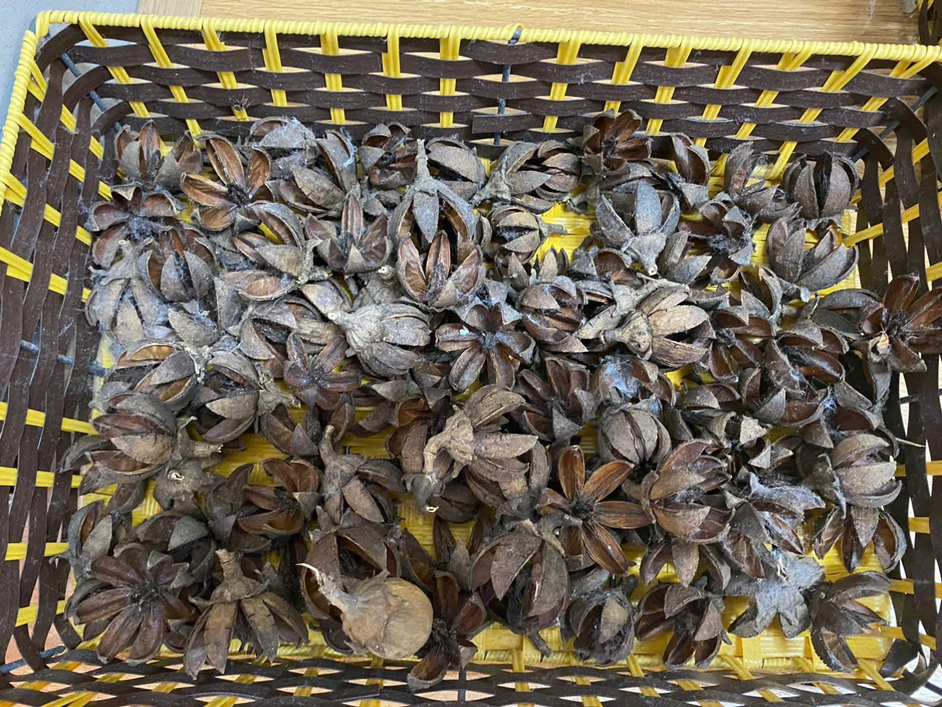
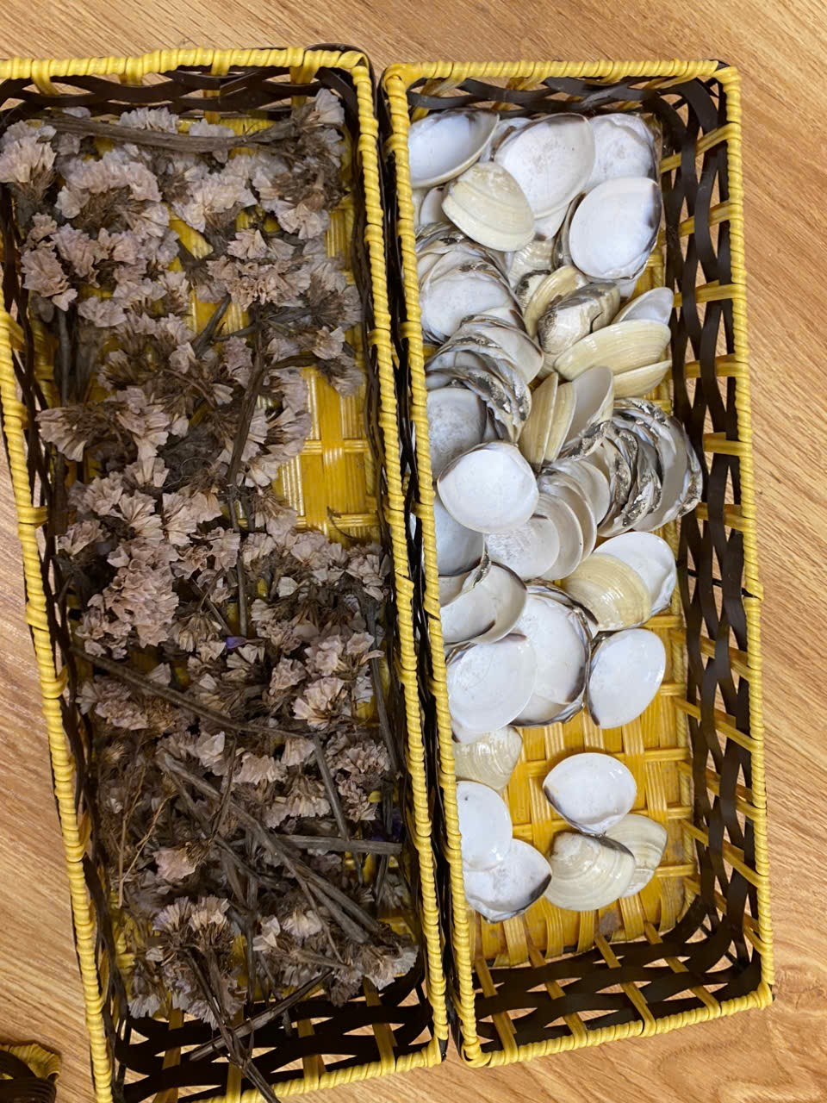
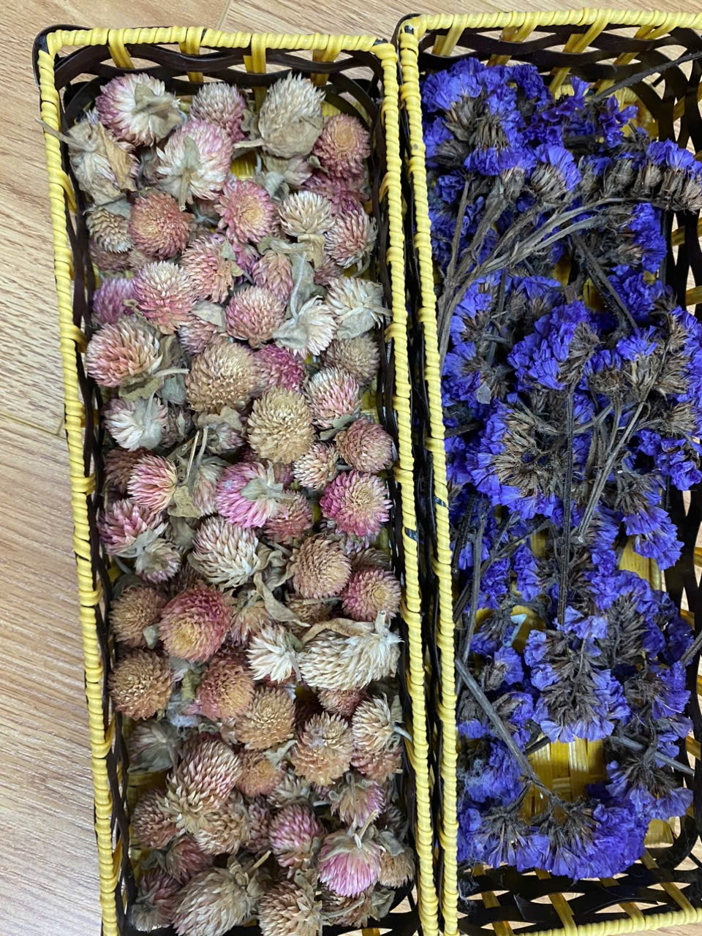
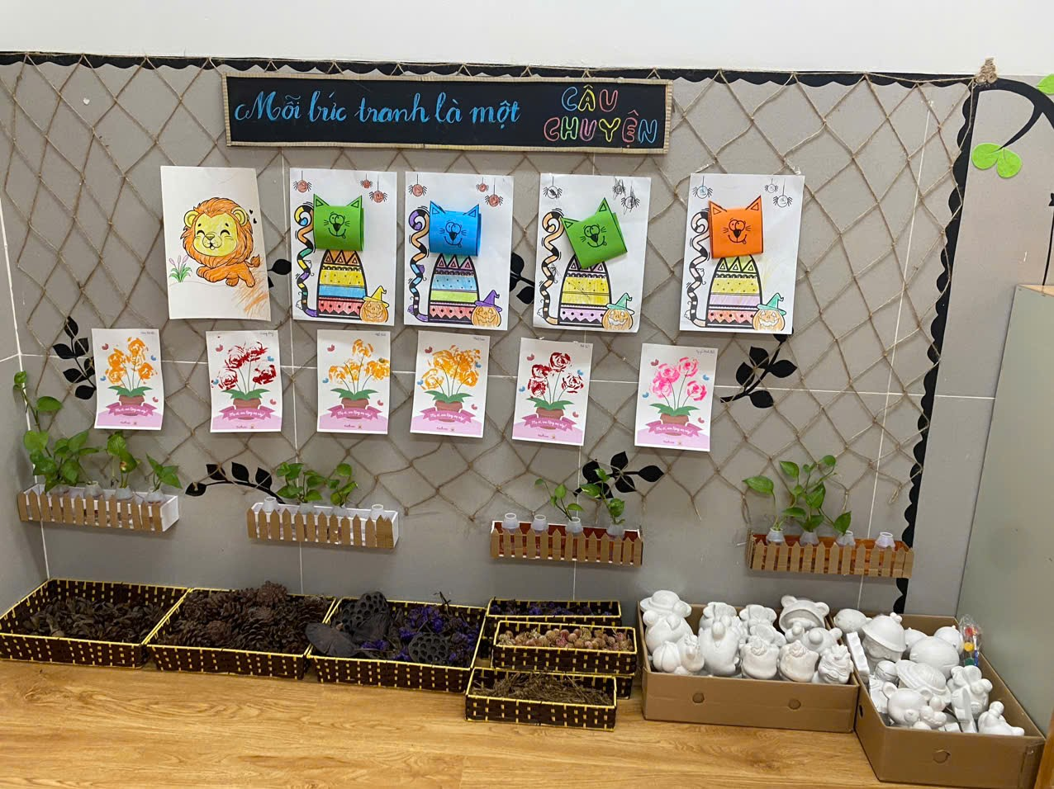
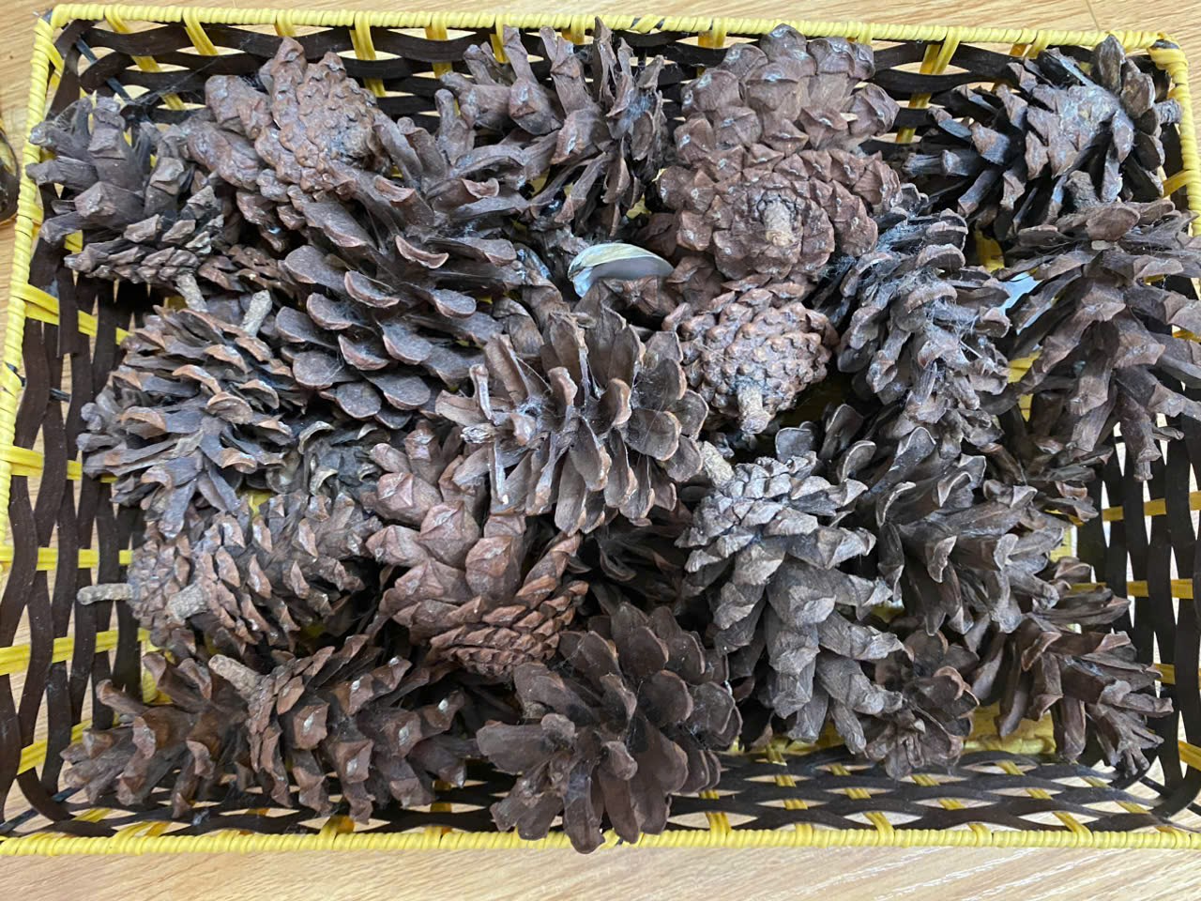
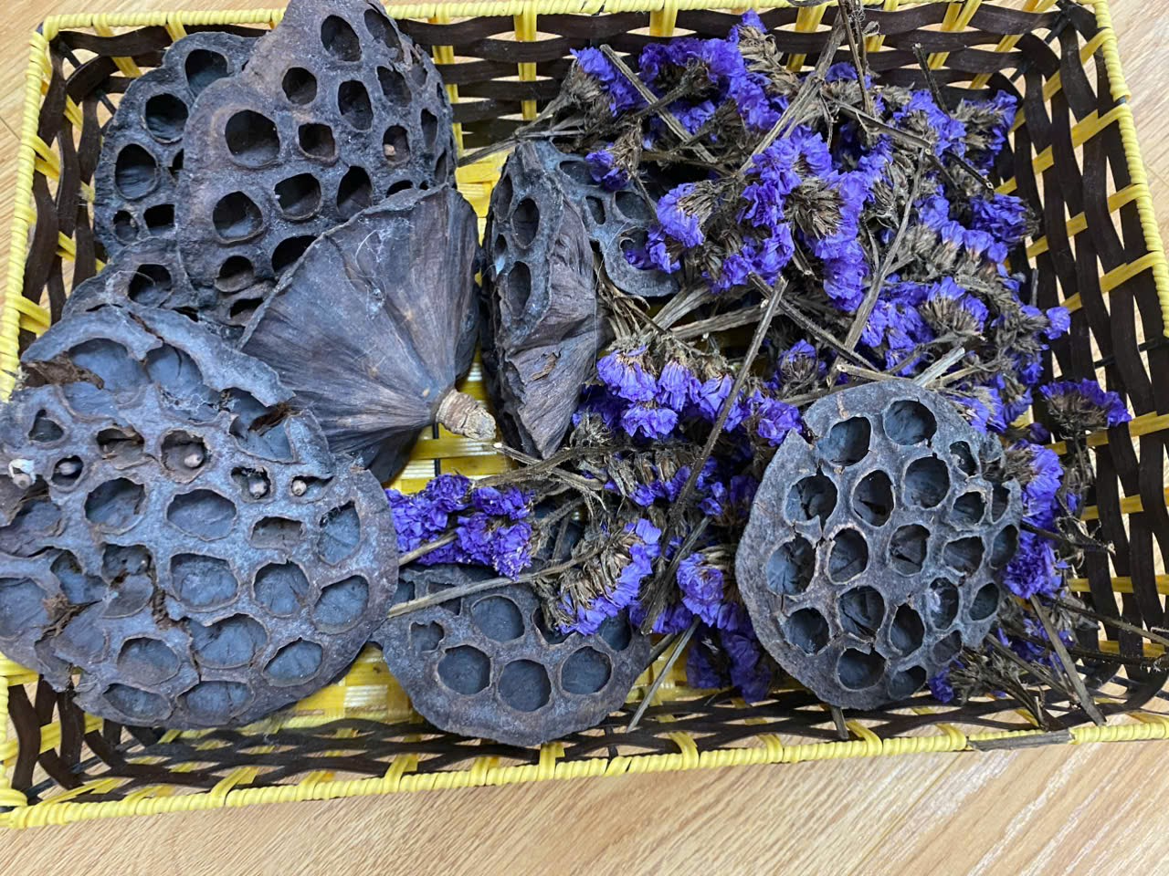
Biện pháp 3: Cho trẻ làm quen với các nguyên vật liệu tạo hình quen thuộc và hình thành các kỹ năng tạo hình cơ bản cho trẻ
-Các nguyên vật liệu tạo hình như giấy, giấy màu, sáp màu, màu nước, đất nặn, hồ dán là những nguyên vật liệu rất quen thuộc dành cho trẻ để tham gia hoạt động tạo hình.
-Tận dụng các nguyên vật liệu sẵn có, dễ tìm, phế liệu bỏ từ gia đình để tạo sự đa dạng của nguyên vật liệu nhằm khuyến khích khả năng sáng tạo của trẻ.
-Đảm bảo khi sử dụng nguyên liệu tạo hình, tôi luôn chú ý những điểm sau:
+ An toàn
+ Dễ kiếm
+ Dễ bảo quản hay cất giữ.
+ Dễ cầm

Slide 8
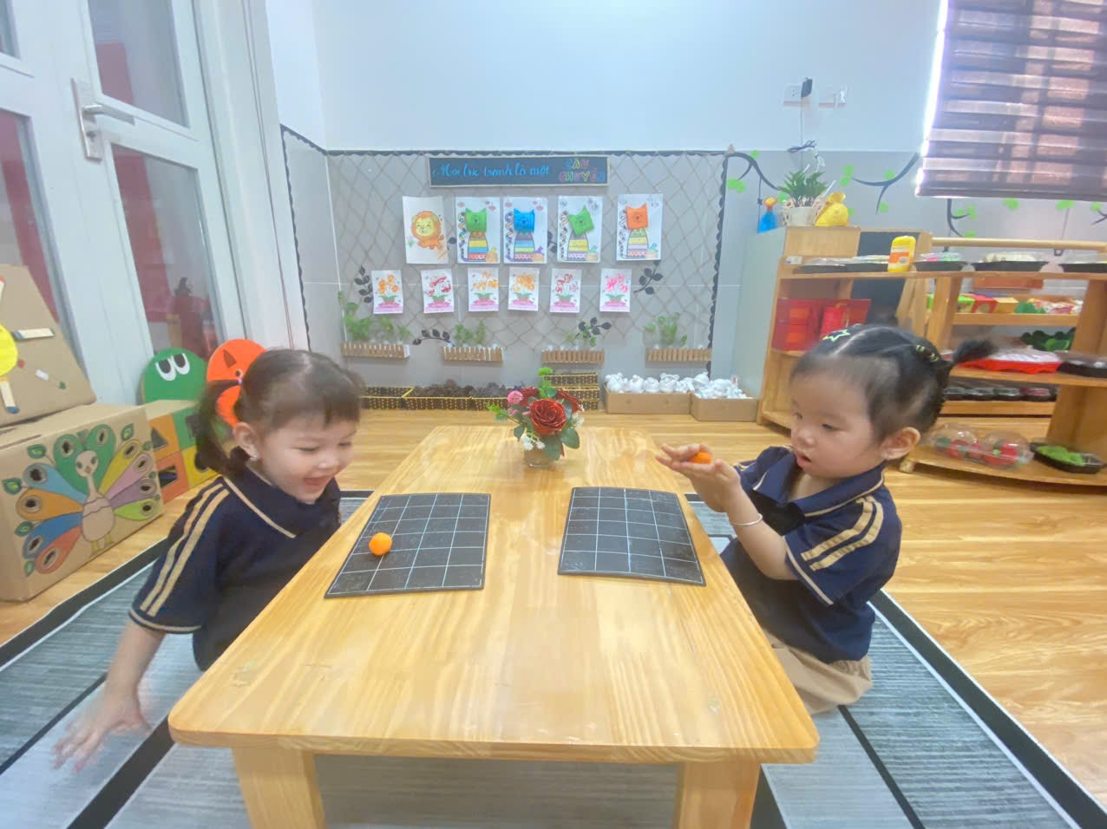
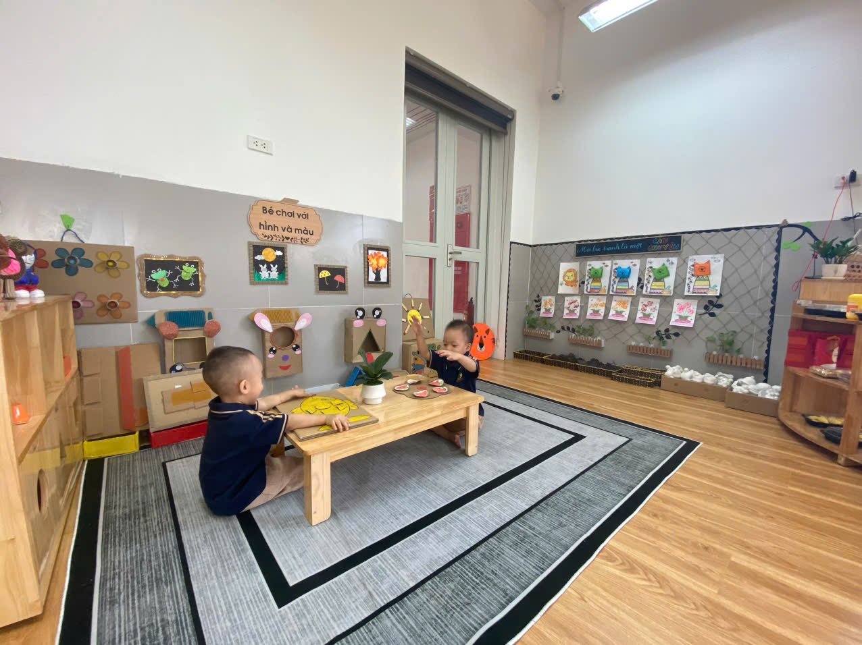
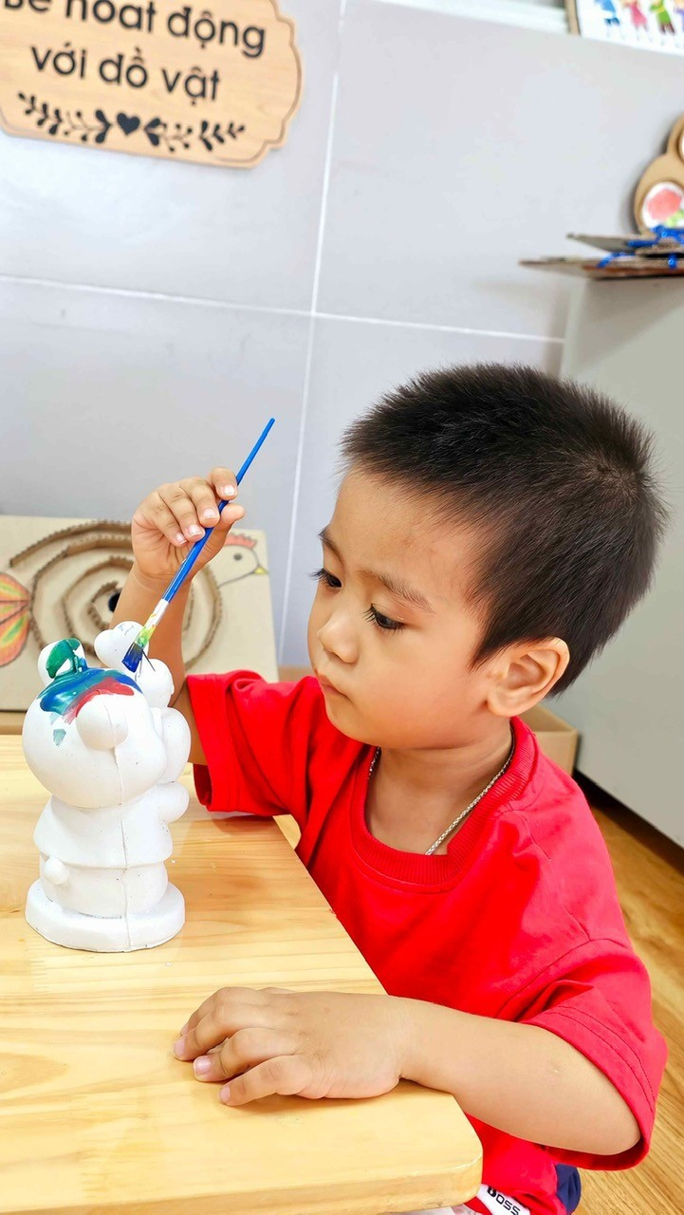
-Xây dựng thêm một một số đề tài tạo hình sáng tạo phù hợp với khả năng tạo hình của trẻ nhà trẻ
-Trẻ được trải nghiệm và được tiếp xúc với nhiều nguyên vật liệu khác nhau
Biện pháp 4: Xây dựng một số hoạt động tạo hình sáng tạo theo chủ đề.

Slide 9
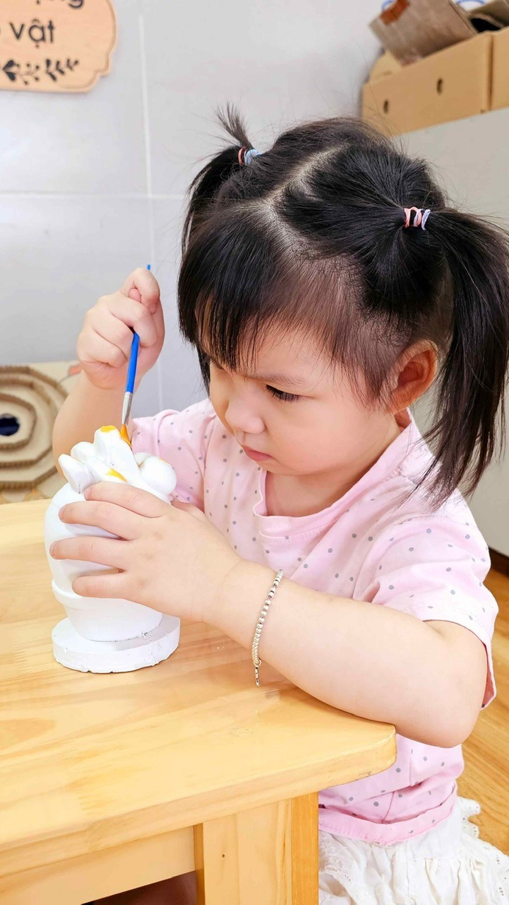
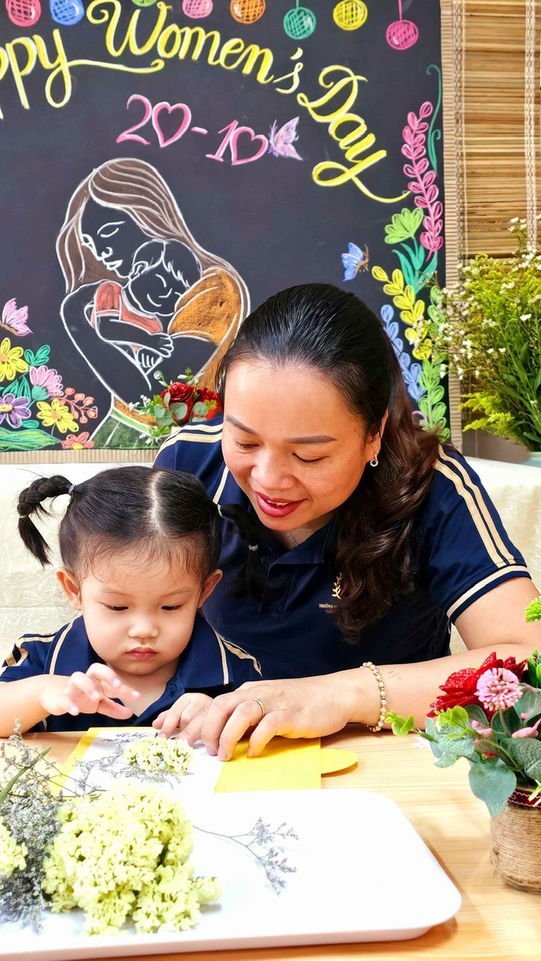
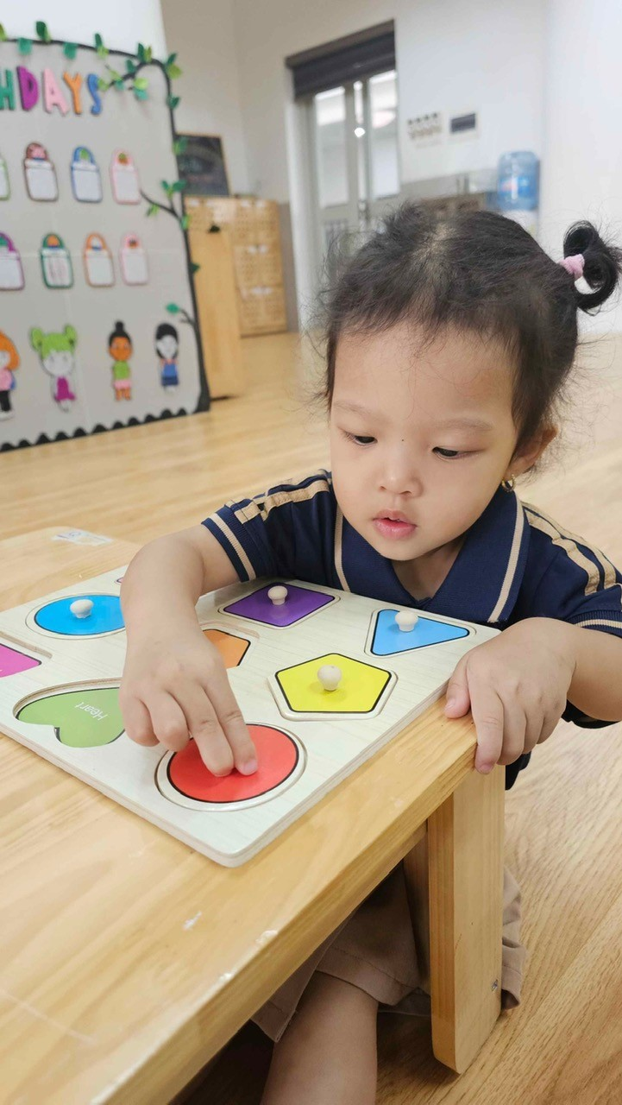
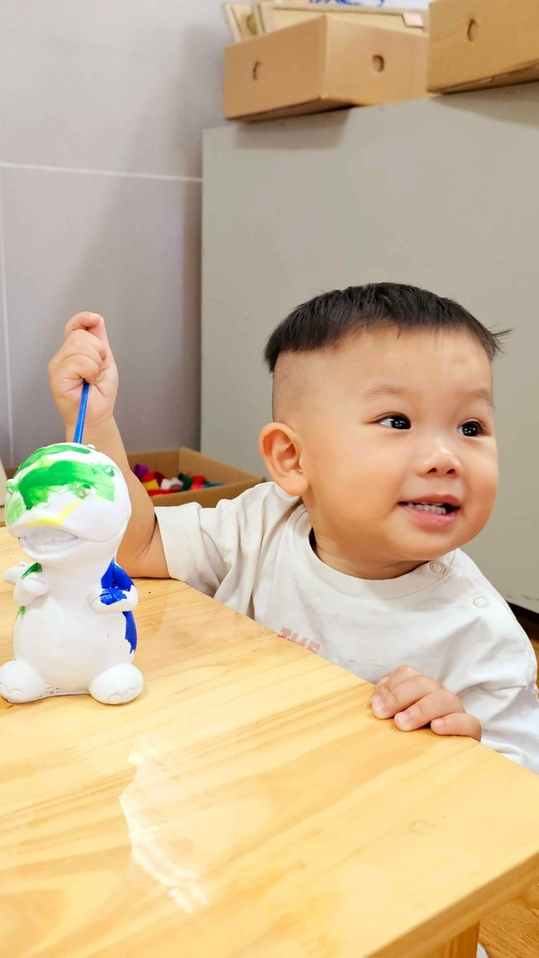
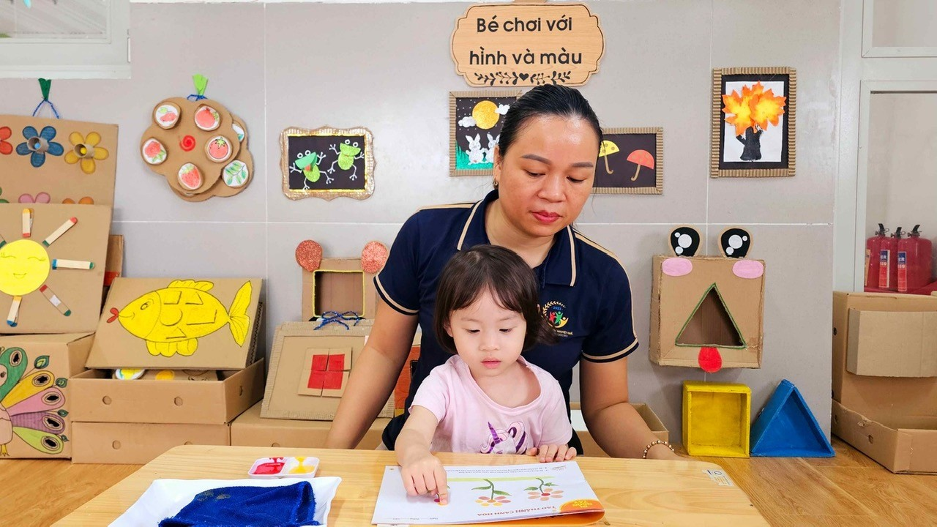

Slide 10
- Đa số trẻ biết cầm bút tay phải, nhiều trẻ từ chỗ chưa biết di màu đã biết tô màu hình vẽ mẫu đều, mịn, không bị chờm ra ngoài, trẻ yêu thích hoạt động tạo hình, hứng thú với các hoạt động tạo hình và khi tham gia vào các hoạt trẻ tập trung, chú ý, chăm chú, say mê tạo ra các sản phẩm, yêu thích sản phẩm của mình làm ra.
-Hiệu quả đó được thể hiện rõ nhất ở kết quả so sánh giữa số lượng điều tra khảo sát đầu năm và kết quả khảo sát đánh giá cuối năm học:
-Bảng khảo sát trên cho thấy kỹ năng hoạt động tạo hình của trẻ được nâng lên rõ rệt so với đầu năm học, trẻ tích cực hoạt động theo nhóm, trẻ giao tiếp một cách thoải mái và tự giới thiệu được sản phẩm của mình tạo ra, dưới sự kiên trì tỉ mỉ hướng dẫn của cô trẻ đã thành thạo hơn khi cầm bút màu, mỗi loại nguyên liệu trẻ đều phân biệt và biết cách sử dụng hợp lý
Bảng kết quả khảo sát đánh giá cuối năm
Thời Gian | Nội Dung | Trẻ tập trung chú ý quan sát cô làm mẫu |  | Trẻ hứng thú tham gia hoạt động cùng cô |  | Sử dụng,thao tác đơn giản với một số nguyên vật liệu tạo hình |  | Bước đầu biết nói , giới thiệu về sản phẩm của mình
 |  | Đ | CĐ | Đ | CĐ | Đ | CĐ | Đ | CĐ
Cuối năm | Tổng số trẻ 27 | 18 | 2 | 20 | 0 | 19 | 0 | 15 | 5
 | Tỉ lệ % | 90 | 10 | 100% | 0 | 95% | 5 | 75 | 25

Slide 11
XIN CHÂN THÀNH CẢM ƠN

